Slide 1
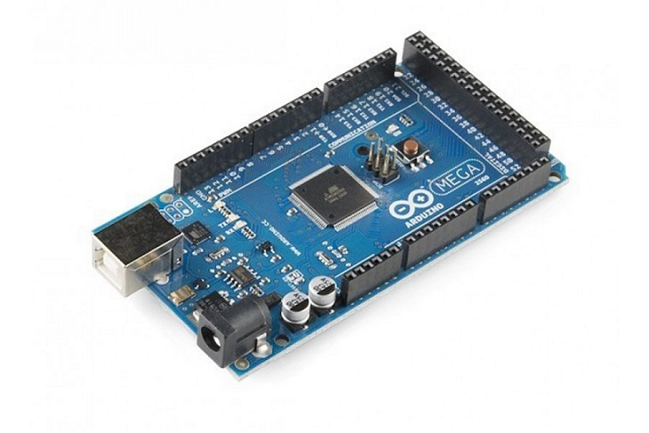
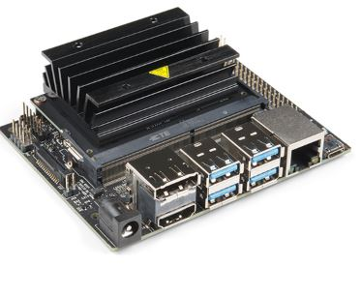
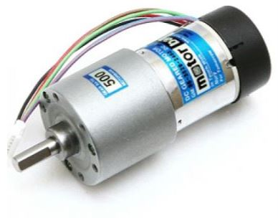
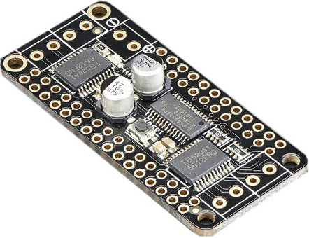
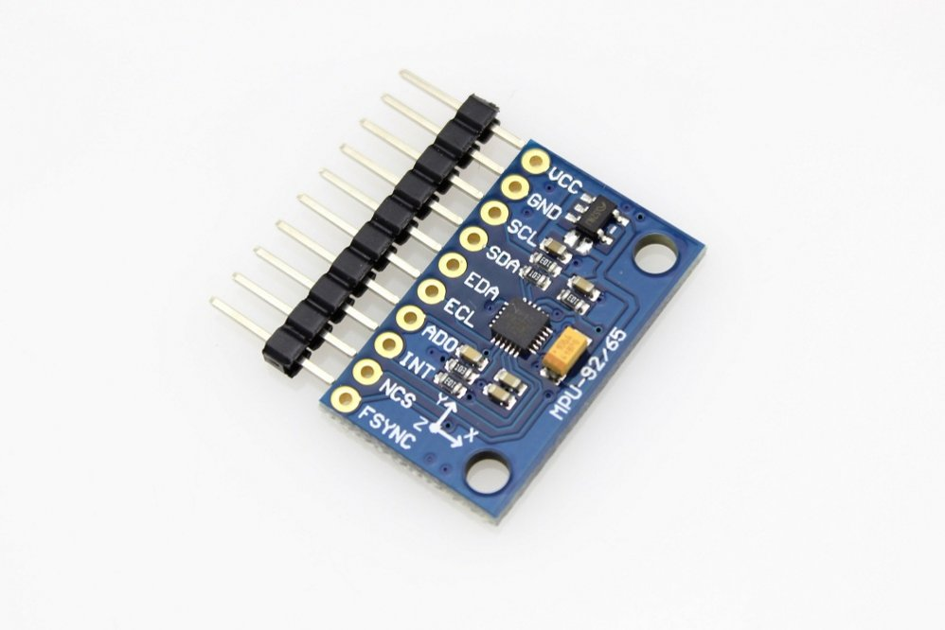
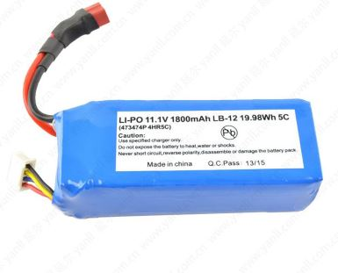
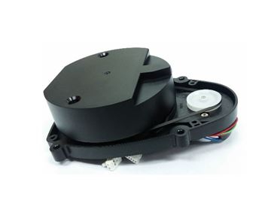
모바일로봇 구성품
제어보드
(아두이노 메가)
SBC
(Jetson Nano)
모터
(GM36A-3229E 12V)
모터 드라이버
(Adafruit 2927)
IMU
(MPU-9250)
배터리
(LB-012 11.1V 1800mAh)
라이다
(LDS-01)

